Slide 1
ENDOSCOPIA RESPIRATÓRIA
BRONCOSCOPIA
Marcelo Gervilla Gregorio
Serviço de Endoscopia Respiratória – Hosp. Mario Covas
Disciplina de Pneumologia

Slide 2
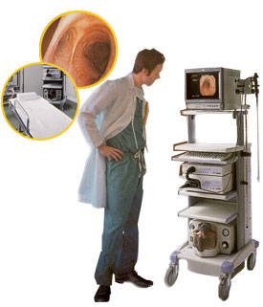
Equipamentos
Flexíveis
Rígidos
-Broncofibroscópio
-Videobroncoscópio
-Ultrasom endobrônquico
-Laringoscopia de suspensão
-Broncoscópio
-Óptica

Slide 3
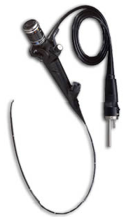
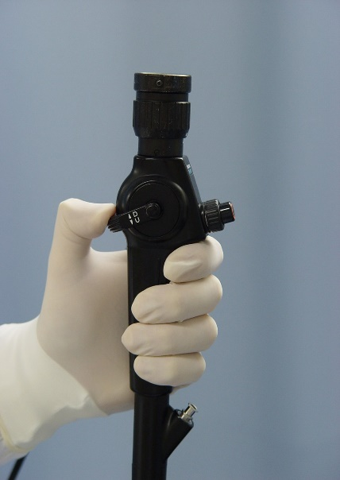
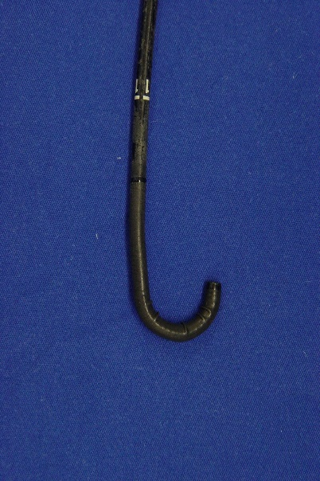
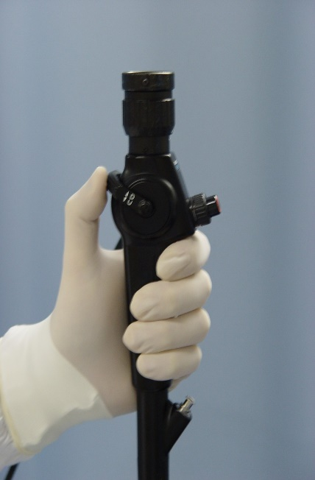
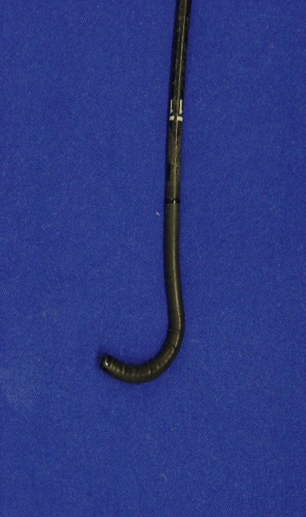
Equipamentos flexíveis

Slide 4

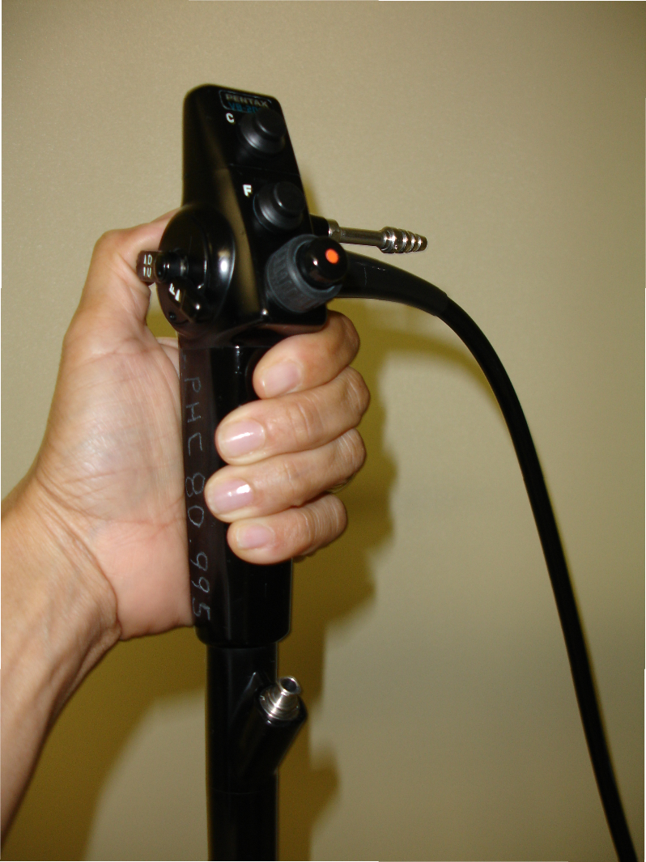
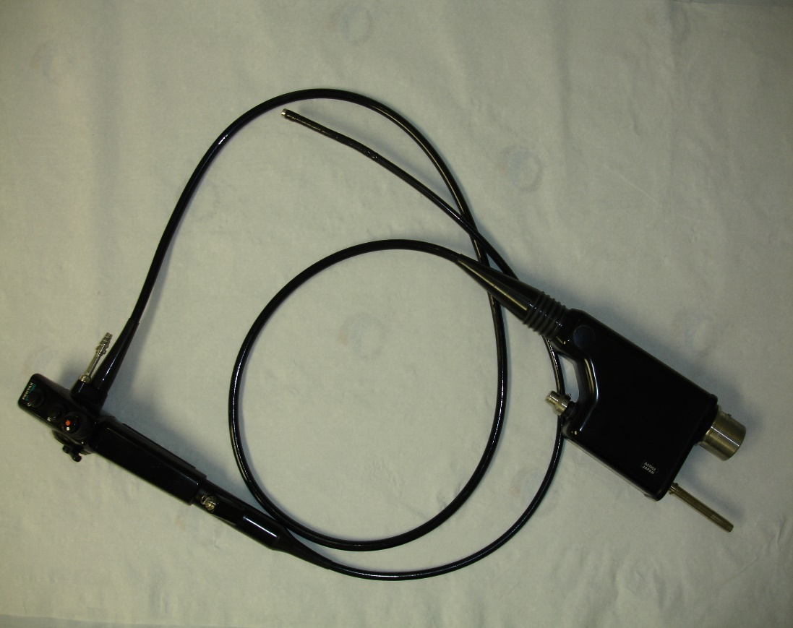
Equipamentos flexíveis
Videobroncoscopia

Slide 5
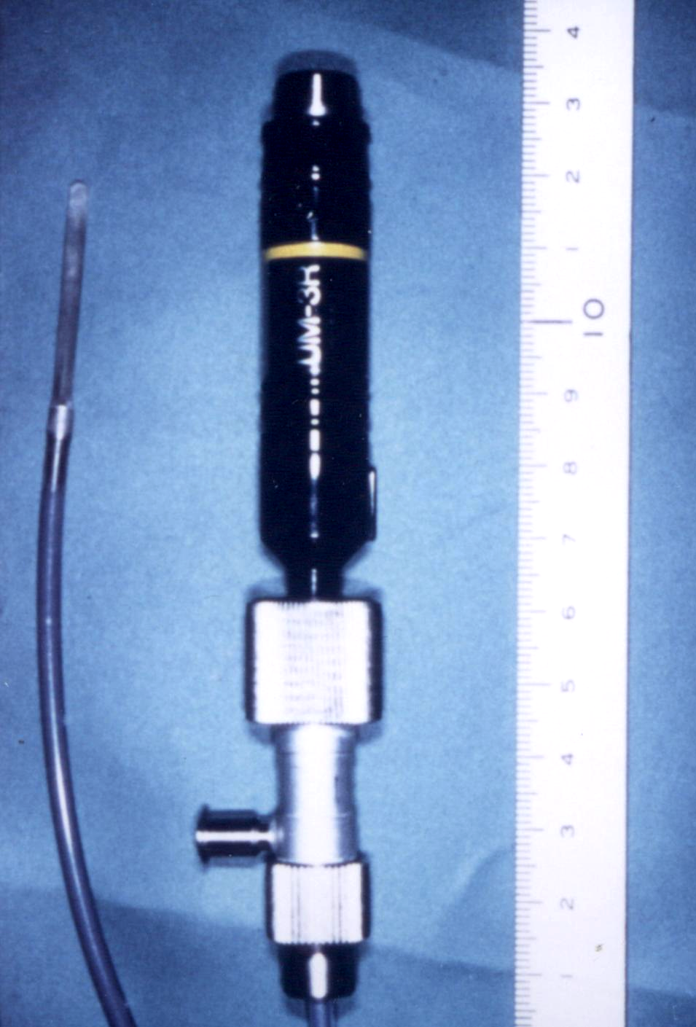
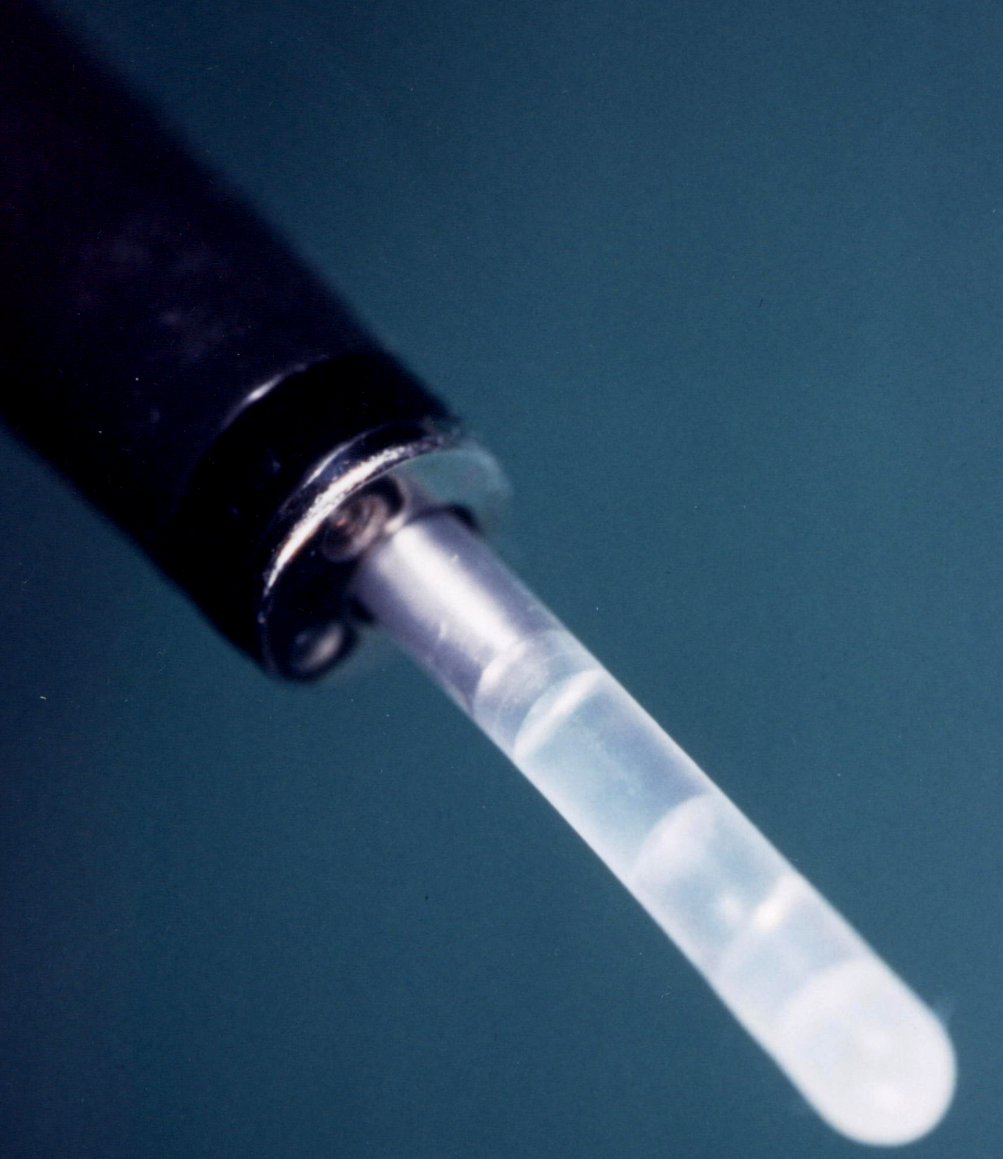
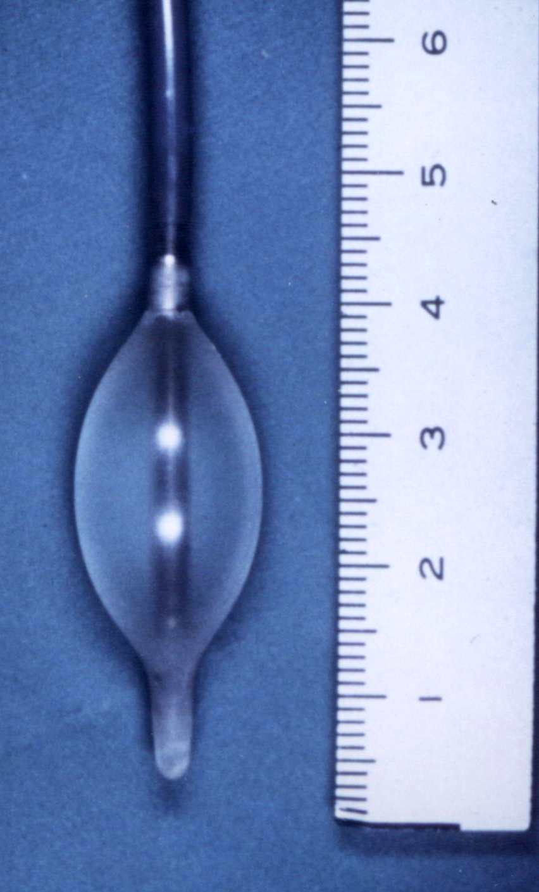
Equipamentos flexíveis
Ultrasom endobrônquico

Slide 6
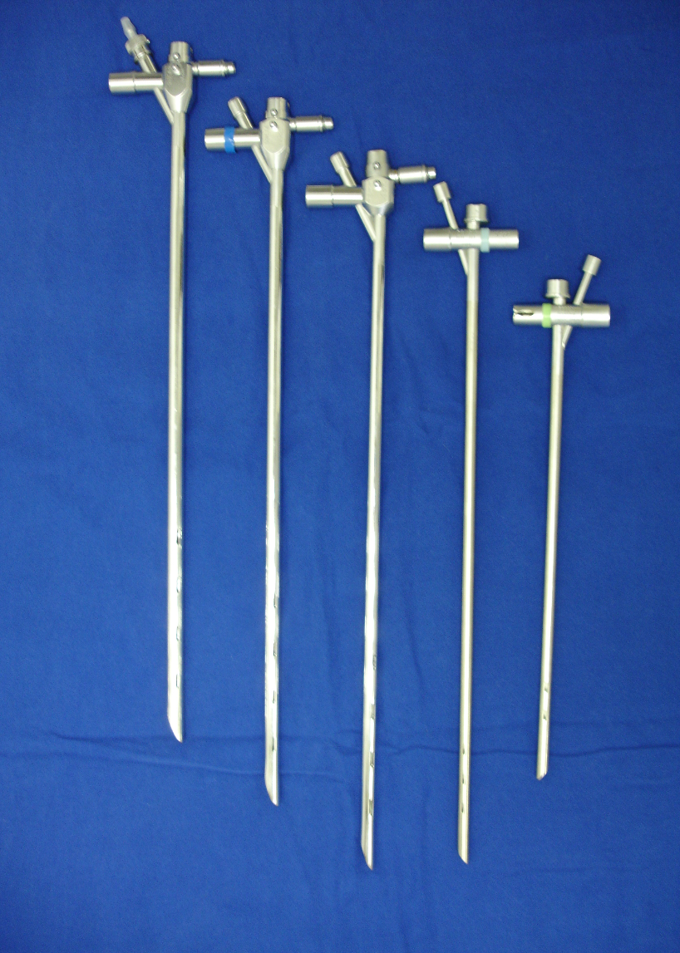
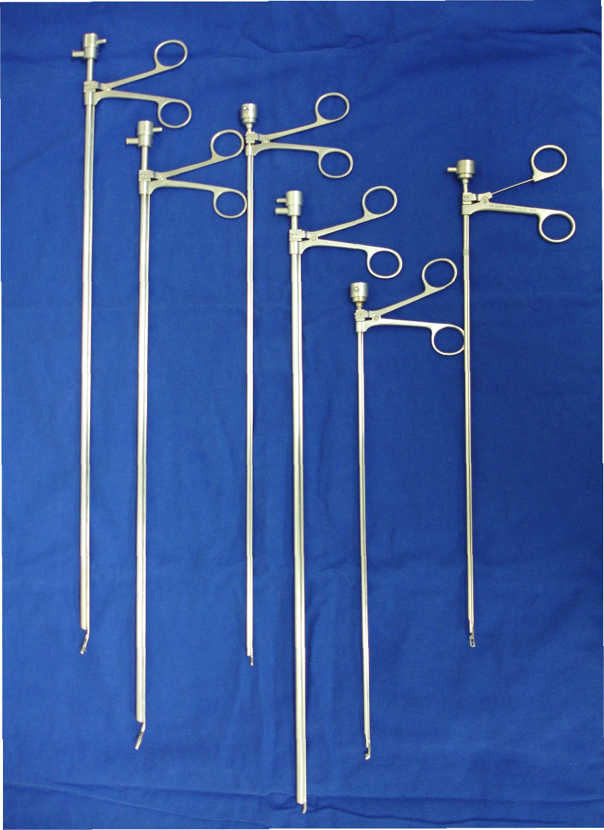
Equipamento rígido
Broncoscópios e Pinças
Serviço de Endoscopia Respiratória -HCFMUSP

Slide 7
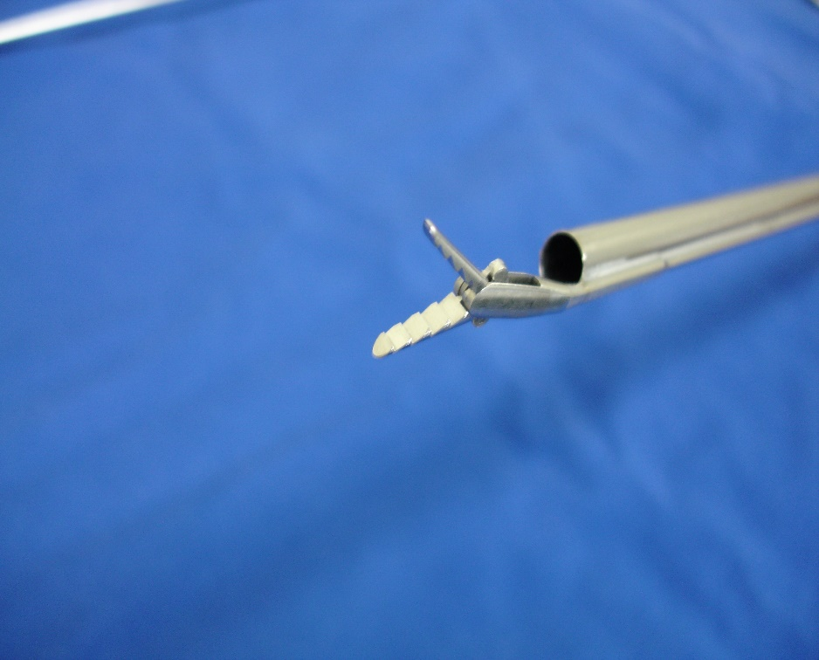
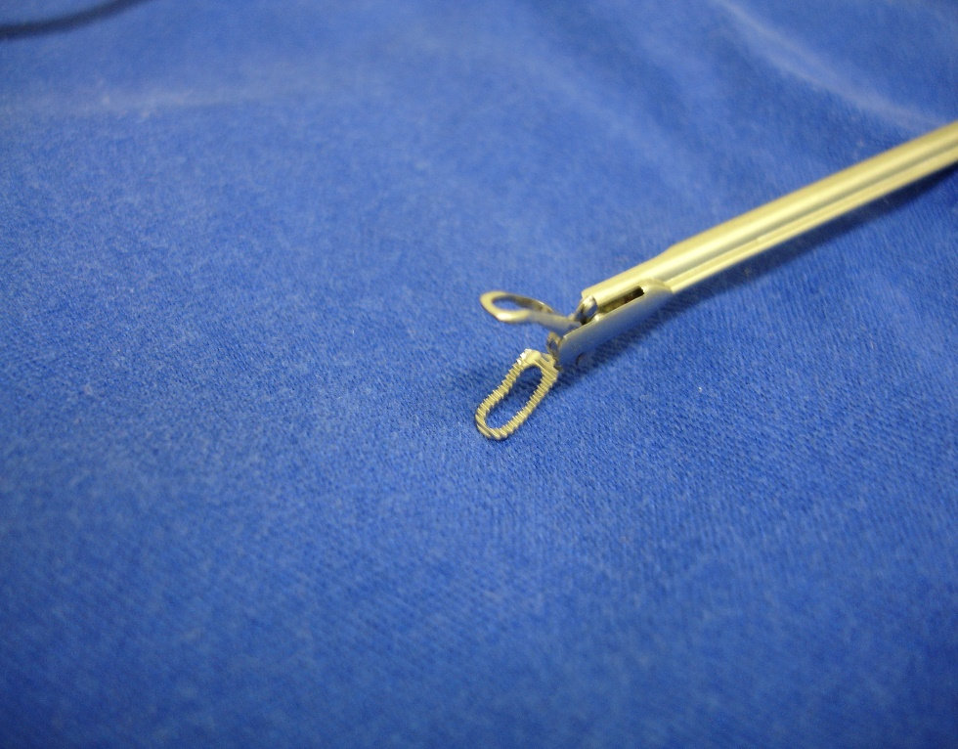
Equipamento rígido
Pinças
Serviço de Endoscopia Respiratória -HCFMUSP

Slide 8
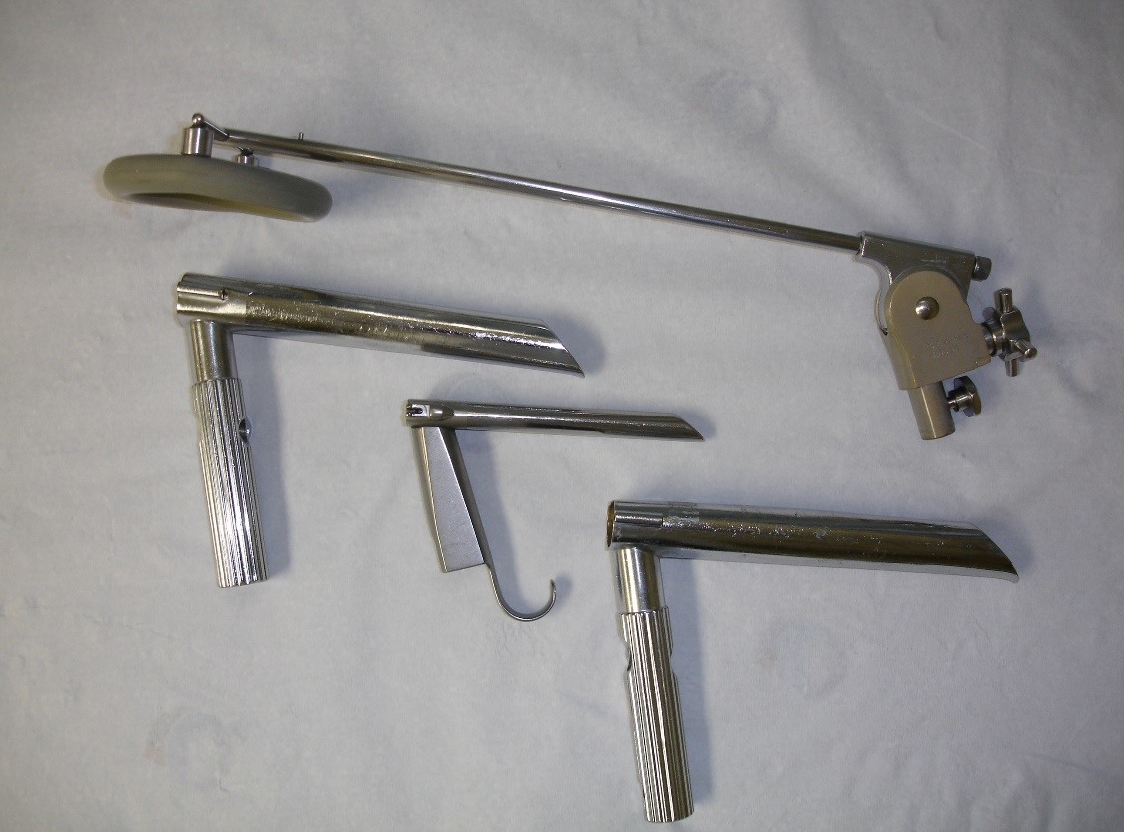
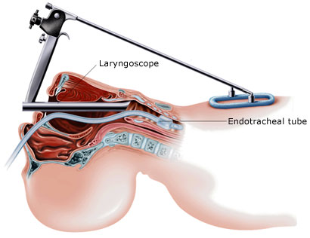
Equipamento rígido
Laringoscopia de suspensão

Slide 9
INDICAÇÕES DIAGNÓSTICAS DE ENDOSCOPIA RESPIRATÓRIA
Inspeção das vias aéreas
Coleta de material (biópsia, punção ou lavado)

Slide 10
Inspeção das vias aéreas
1. Tosse persistente (após exclusão das causas mais comuns)
2. Hemoptise
3. Atelectasia persistente
4. Paralisia diafragmática
5. Estridor laríngeo ou sibilo fixo e localizado
6. Rouquidão
7. Suspeita de fístula traqueo-esofágica
8. Trauma de tórax
9. Suspeita de corpo estranho
10. Avaliação das condições do doador para transplante pulmonar
11. Avaliação de queimadura

Slide 11
Coleta de material (biópsia, punção ou lavado)
1. Nódulo ou massa parenquimatosa
2. Doença intersticial pulmonar
3. Massa hilar, mediastinal ou paratraqueal
4. Pneumonia recorrente ou não resolvida em imunocompetente
5. Pneumonia nosocomial
6. Pneumonia em imunossuprimido
7. Avaliação de rejeição em transplante pulmonar
8. Pneumonia associada a ventilação mecânica

Slide 12
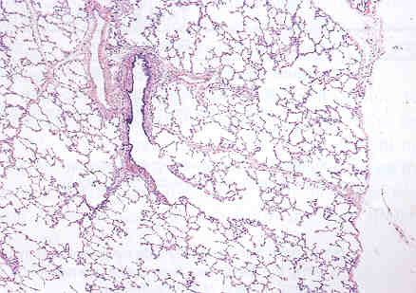
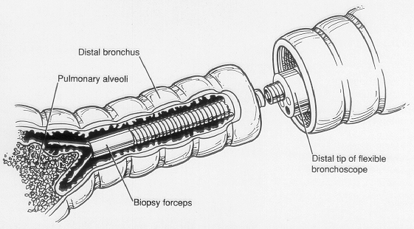
Biópsia transbrônquica compartimentos histoanatômicos representatividade adequada
Lóbulo pulmonar
  bronquíolo terminal
  bronquíolo respiratório
  ducto alveolar
  saco alveolar
  alvéolos

Slide 13
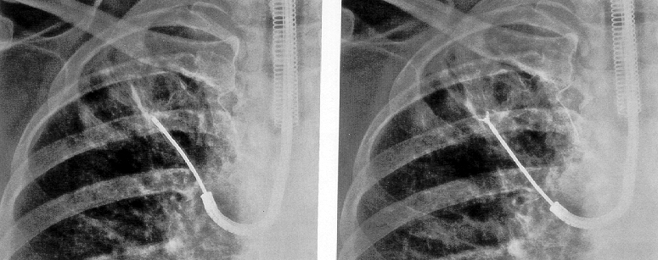
Orientação pela Radioscopia

Slide 14
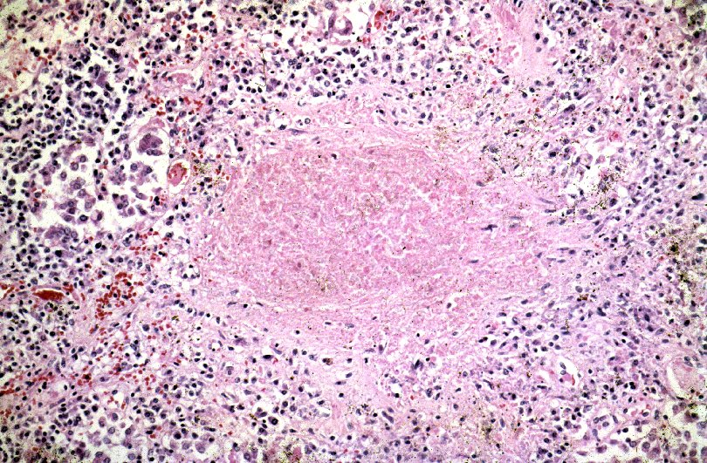
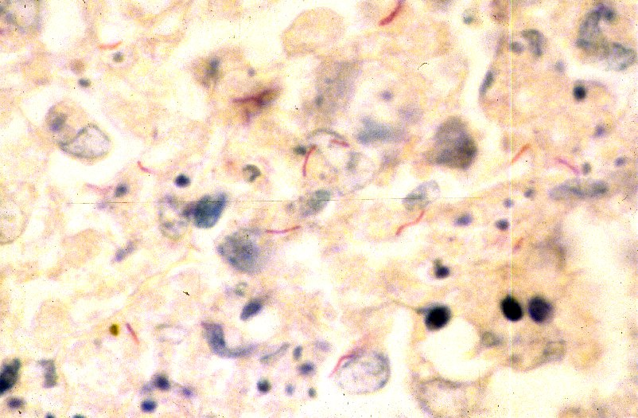
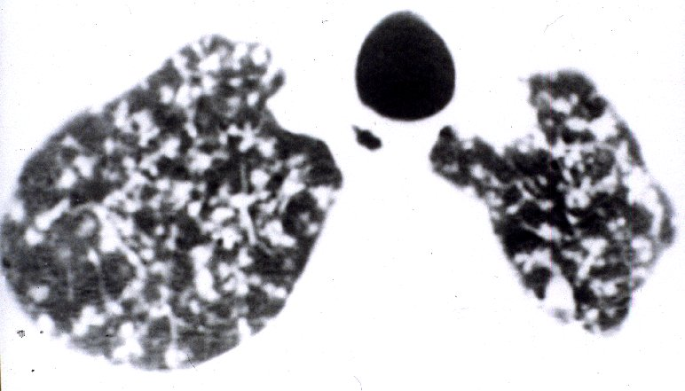
Tuberculose Exsudativa

Slide 15
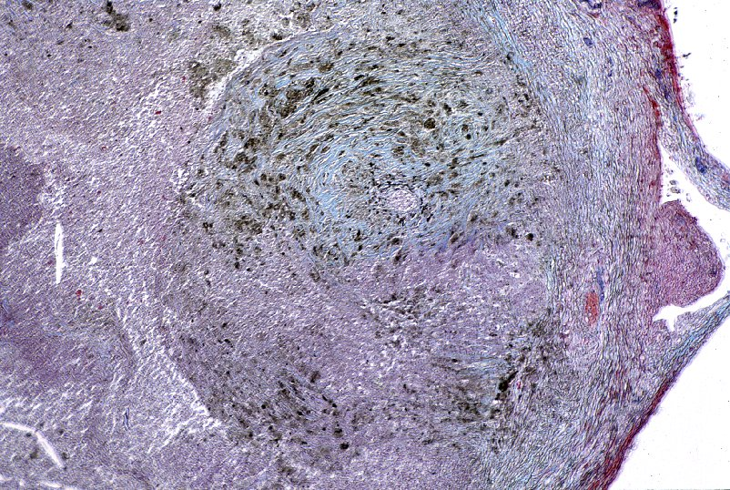
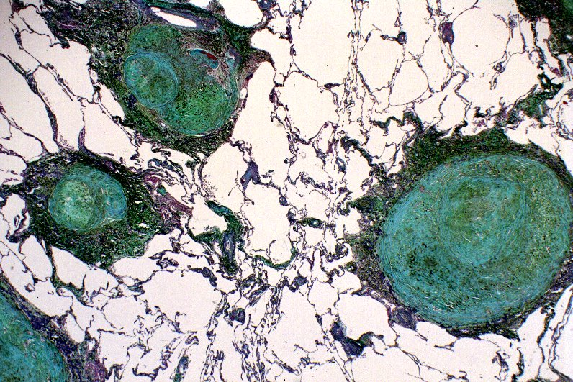
Silicose Pulmonar

Slide 16
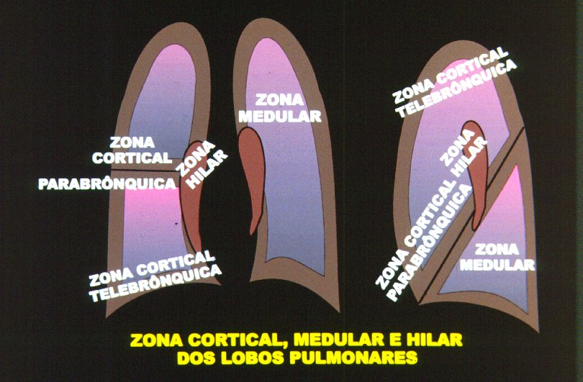
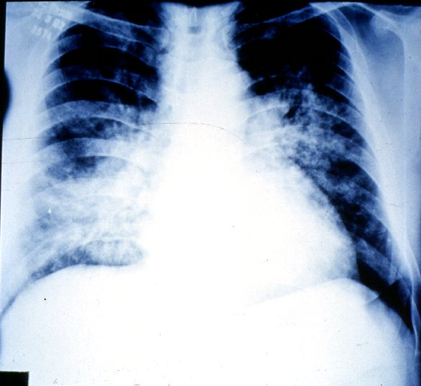
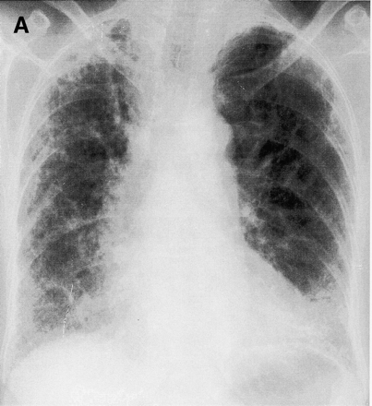
Compartimentos Anatômicos
ACESSO DA BTB:
ZONA HILAR: IMPOSSÍVEL
ZONA MEDULAR: BOM
ZONA CORTICAL: DIFÍCIL

Slide 17
Infiltrado progressivo em pac fem, 31 anos, não fumante após 48 horas de macrolídeo e beta lactâmico IV

Slide 18
Infiltrado progressivo em pac fem, 31 anos, não fumante após 48 horas de macrolídeo e beta lactâmico IV
BAL = 25% de eosinófilo
s/ eosinofilia periférica
DIAG:
Pneumonia eosinofílica
Aguda
Pós corticoterapia

Slide 19
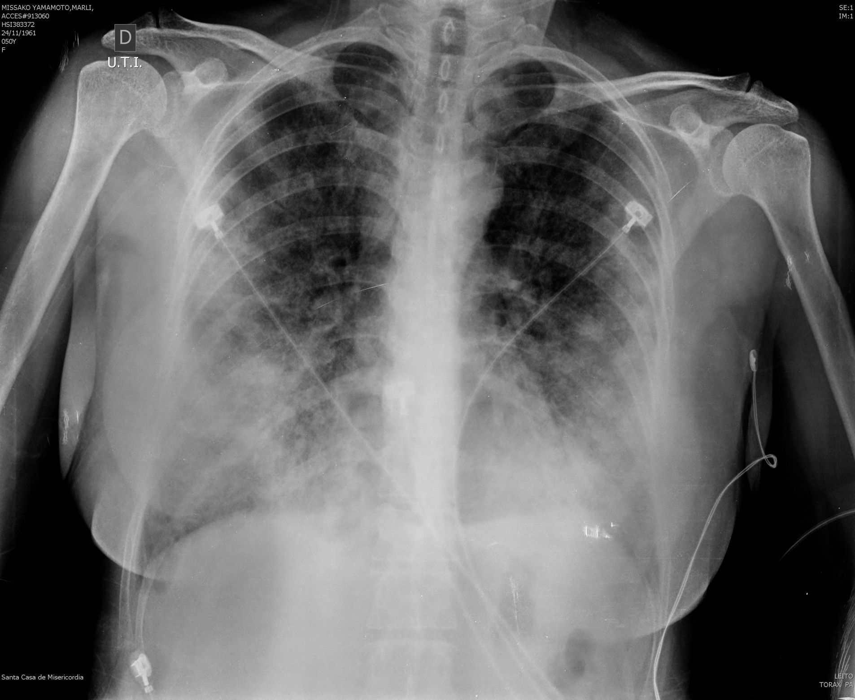
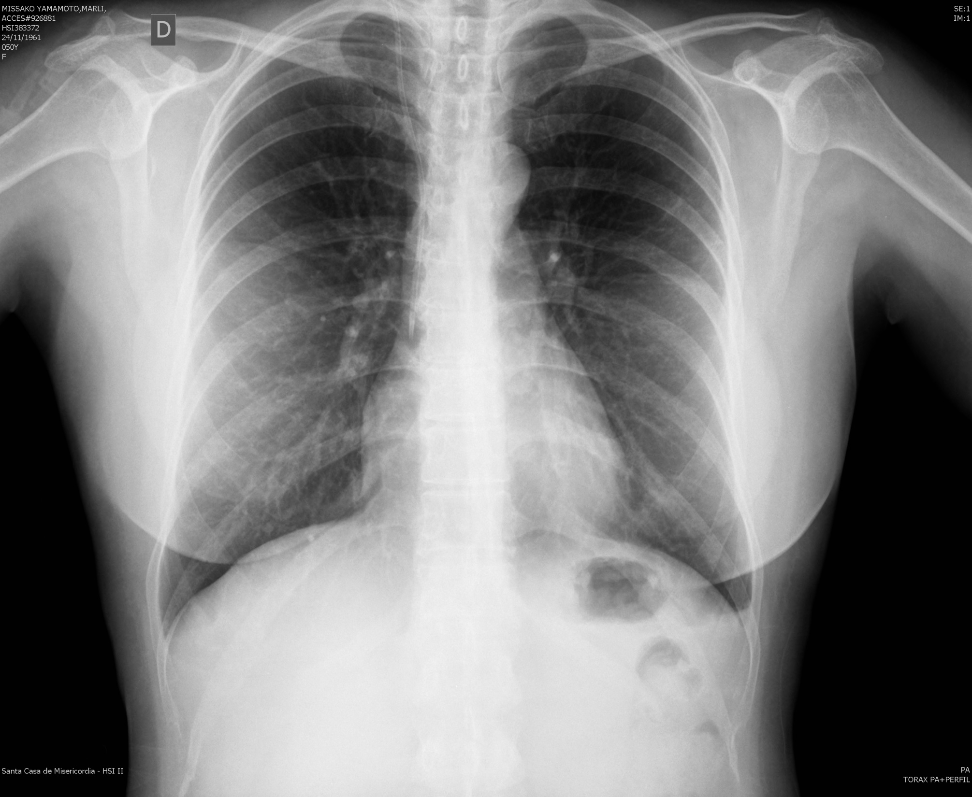
Infiltrado progressivo em pac fem, 50 anos, não fumante com história de exposição aguda à poeira doméstica
Biópsia transbrônquica
DIAG: Pneumonia de hipersensibilidade
Pós corticoterapia
08/08/2012
15/08/2012

Slide 20
INDICAÇÕES TERAPÊUTICAS DE ENDOSCOPIA RESPIRATÓRIA
Terapia intensiva
1. Auxílio à intubação
2. Posicionamento de cânula de traqueostomia ou orotraqueal
3. Ajuste de cânula de duplo lúmen
4. Auxílio a traqueostomia percutânea
5. Extubação (via aérea difícil / reintubação recorrente)

Slide 21
INDICAÇÕES TERAPÊUTICAS DE ENDOSCOPIA RESPIRATÓRIA
Desobstrução (tumores, estenose)
1. Aplicação de laser e eletrocautério
2. Crioterapia
3. Terapia fotodinâmica (PDT)
4. Instalação de cateter de braquiterapia
5. Dilatação de estenoses por balão pneumático
6. Dilatação de estenoses por sondas metálicas
7. Aplicação de órteses

Slide 22
INDICAÇÕES TERAPÊUTICAS DE ENDOSCOPIA RESPIRATÓRIA
OUTRAS INDICAÇÕES
1. Remoção de corpos estranhos
2. Hemoptise (aspiração ou obstrução brônquica por balão)
3. Fístulas (agentes esclerosantes, cola biológica)
4. Lavado terapêutico para proteinose alveolar
5. Remoção de plugs mucosos em asma grave

Slide 23
INDICAÇÕES TERAPÊUTICAS DE ENDOSCOPIA RESPIRATÓRIA
OUTRAS INDICAÇÕES
1. Remoção de corpos estranhos
2. Hemoptise (aspiração ou obstrução brônquica por balão)
3. Fístulas (agentes esclerosantes, cola biológica)
4. Lavado terapêutico para proteinose alveolar
5. Remoção de plugs mucosos em asma grave

Slide 24
Corpo estranho:Diagnóstico clínico
Sinais e Sintomas:
Hollinger: 3 estágios
1° : Tosse, engasgo e sufocação
2° : Intervalo assintomático
3° : Obstrução / erosão da mucosa traqueobrônquica e infecções
Cohen SR Ann Otol Rhino Laryngol 1980; 89: 437-432

Slide 25
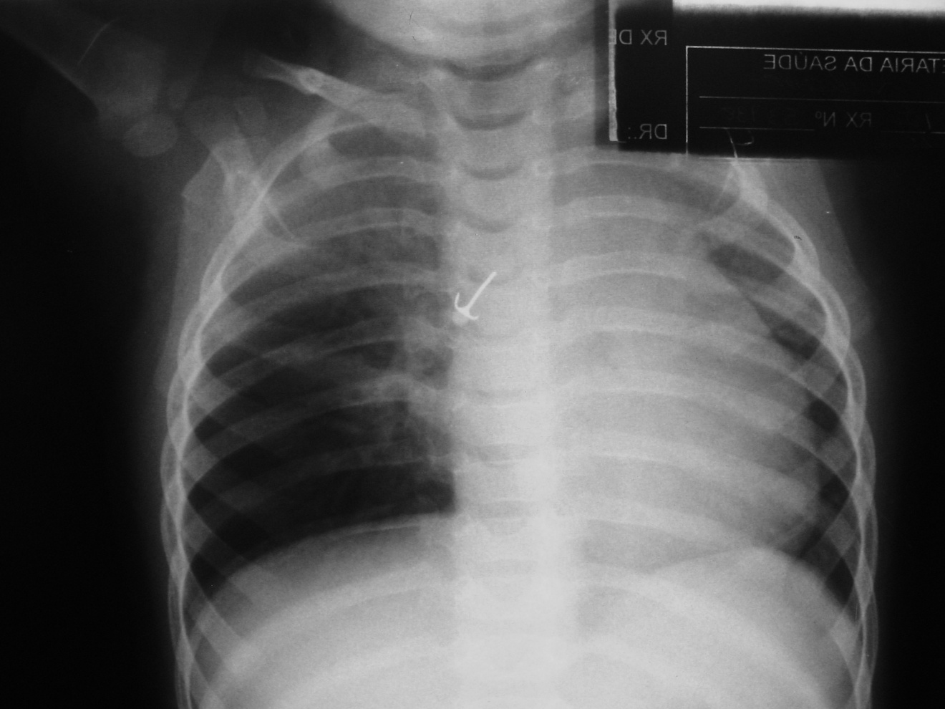
CE metálico
SERVIÇO DE BRONCOSCOPIA HC-FMUSP

Slide 26
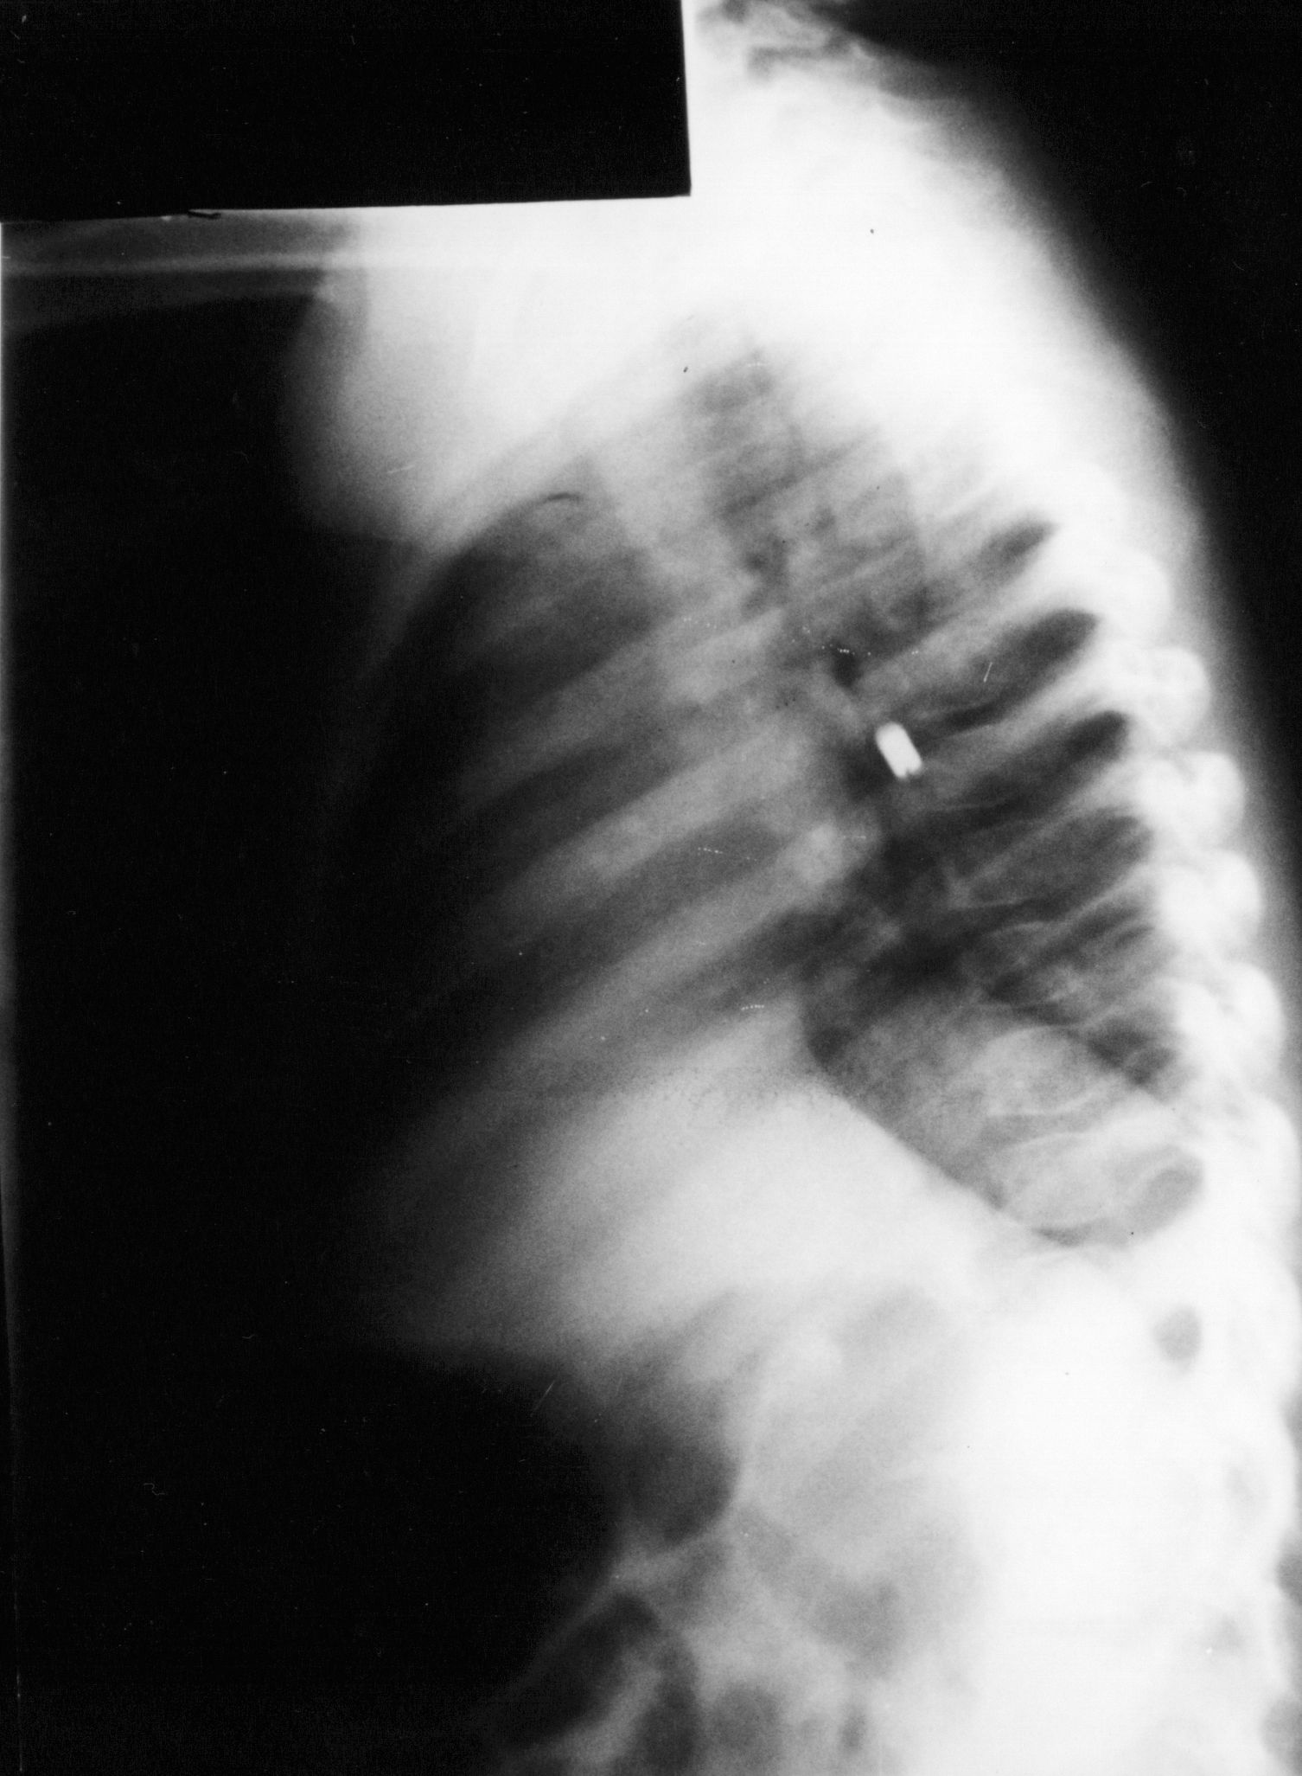
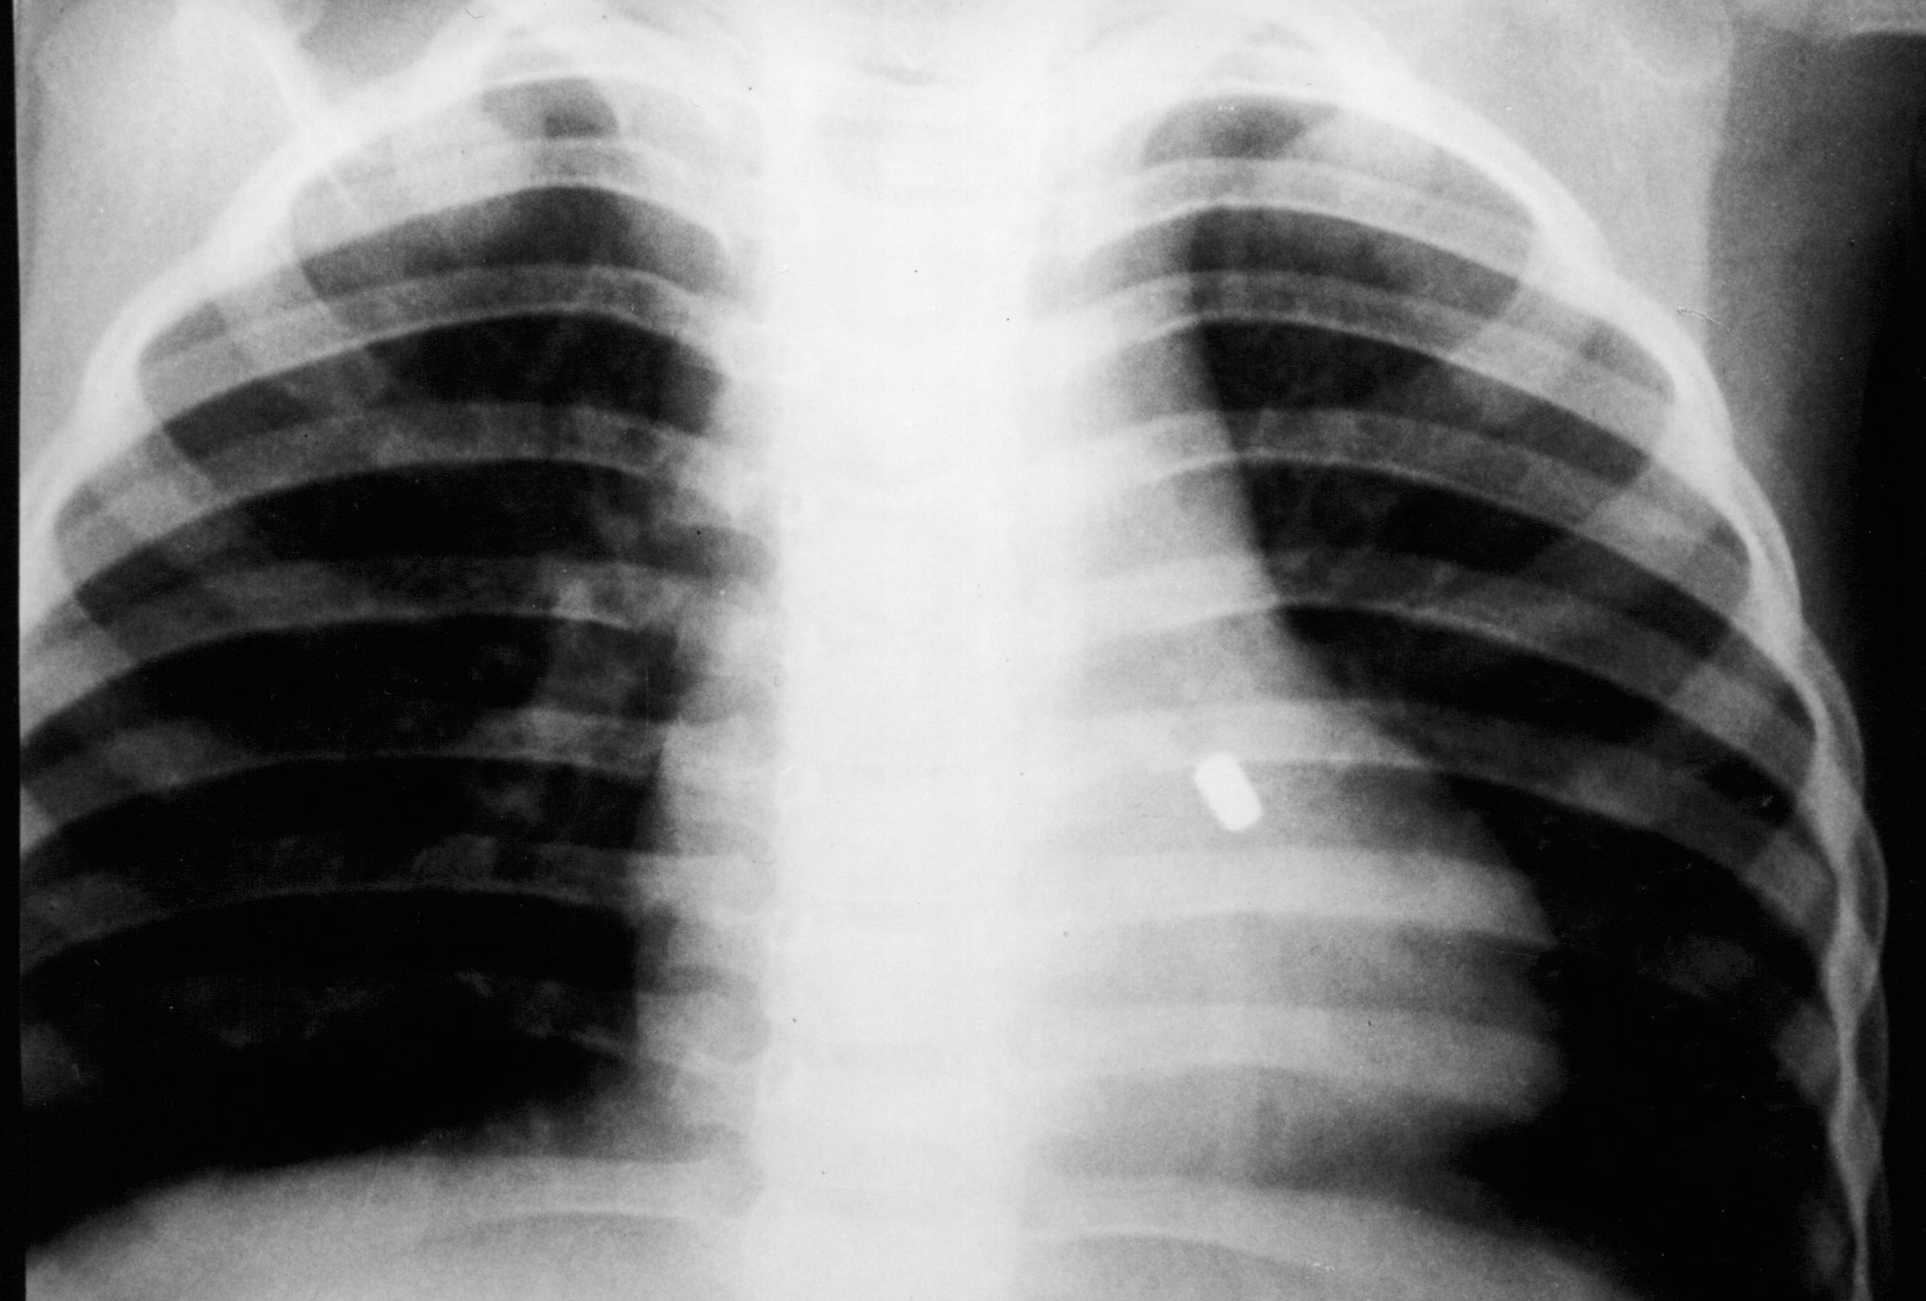
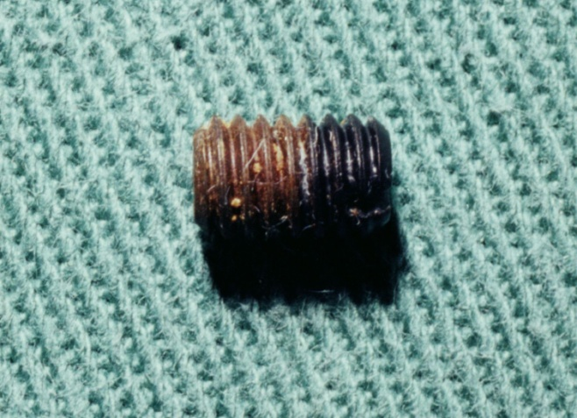
CE metálico
SERVIÇO DE BRONCOSCOPIA HC-FMUSP

Slide 27
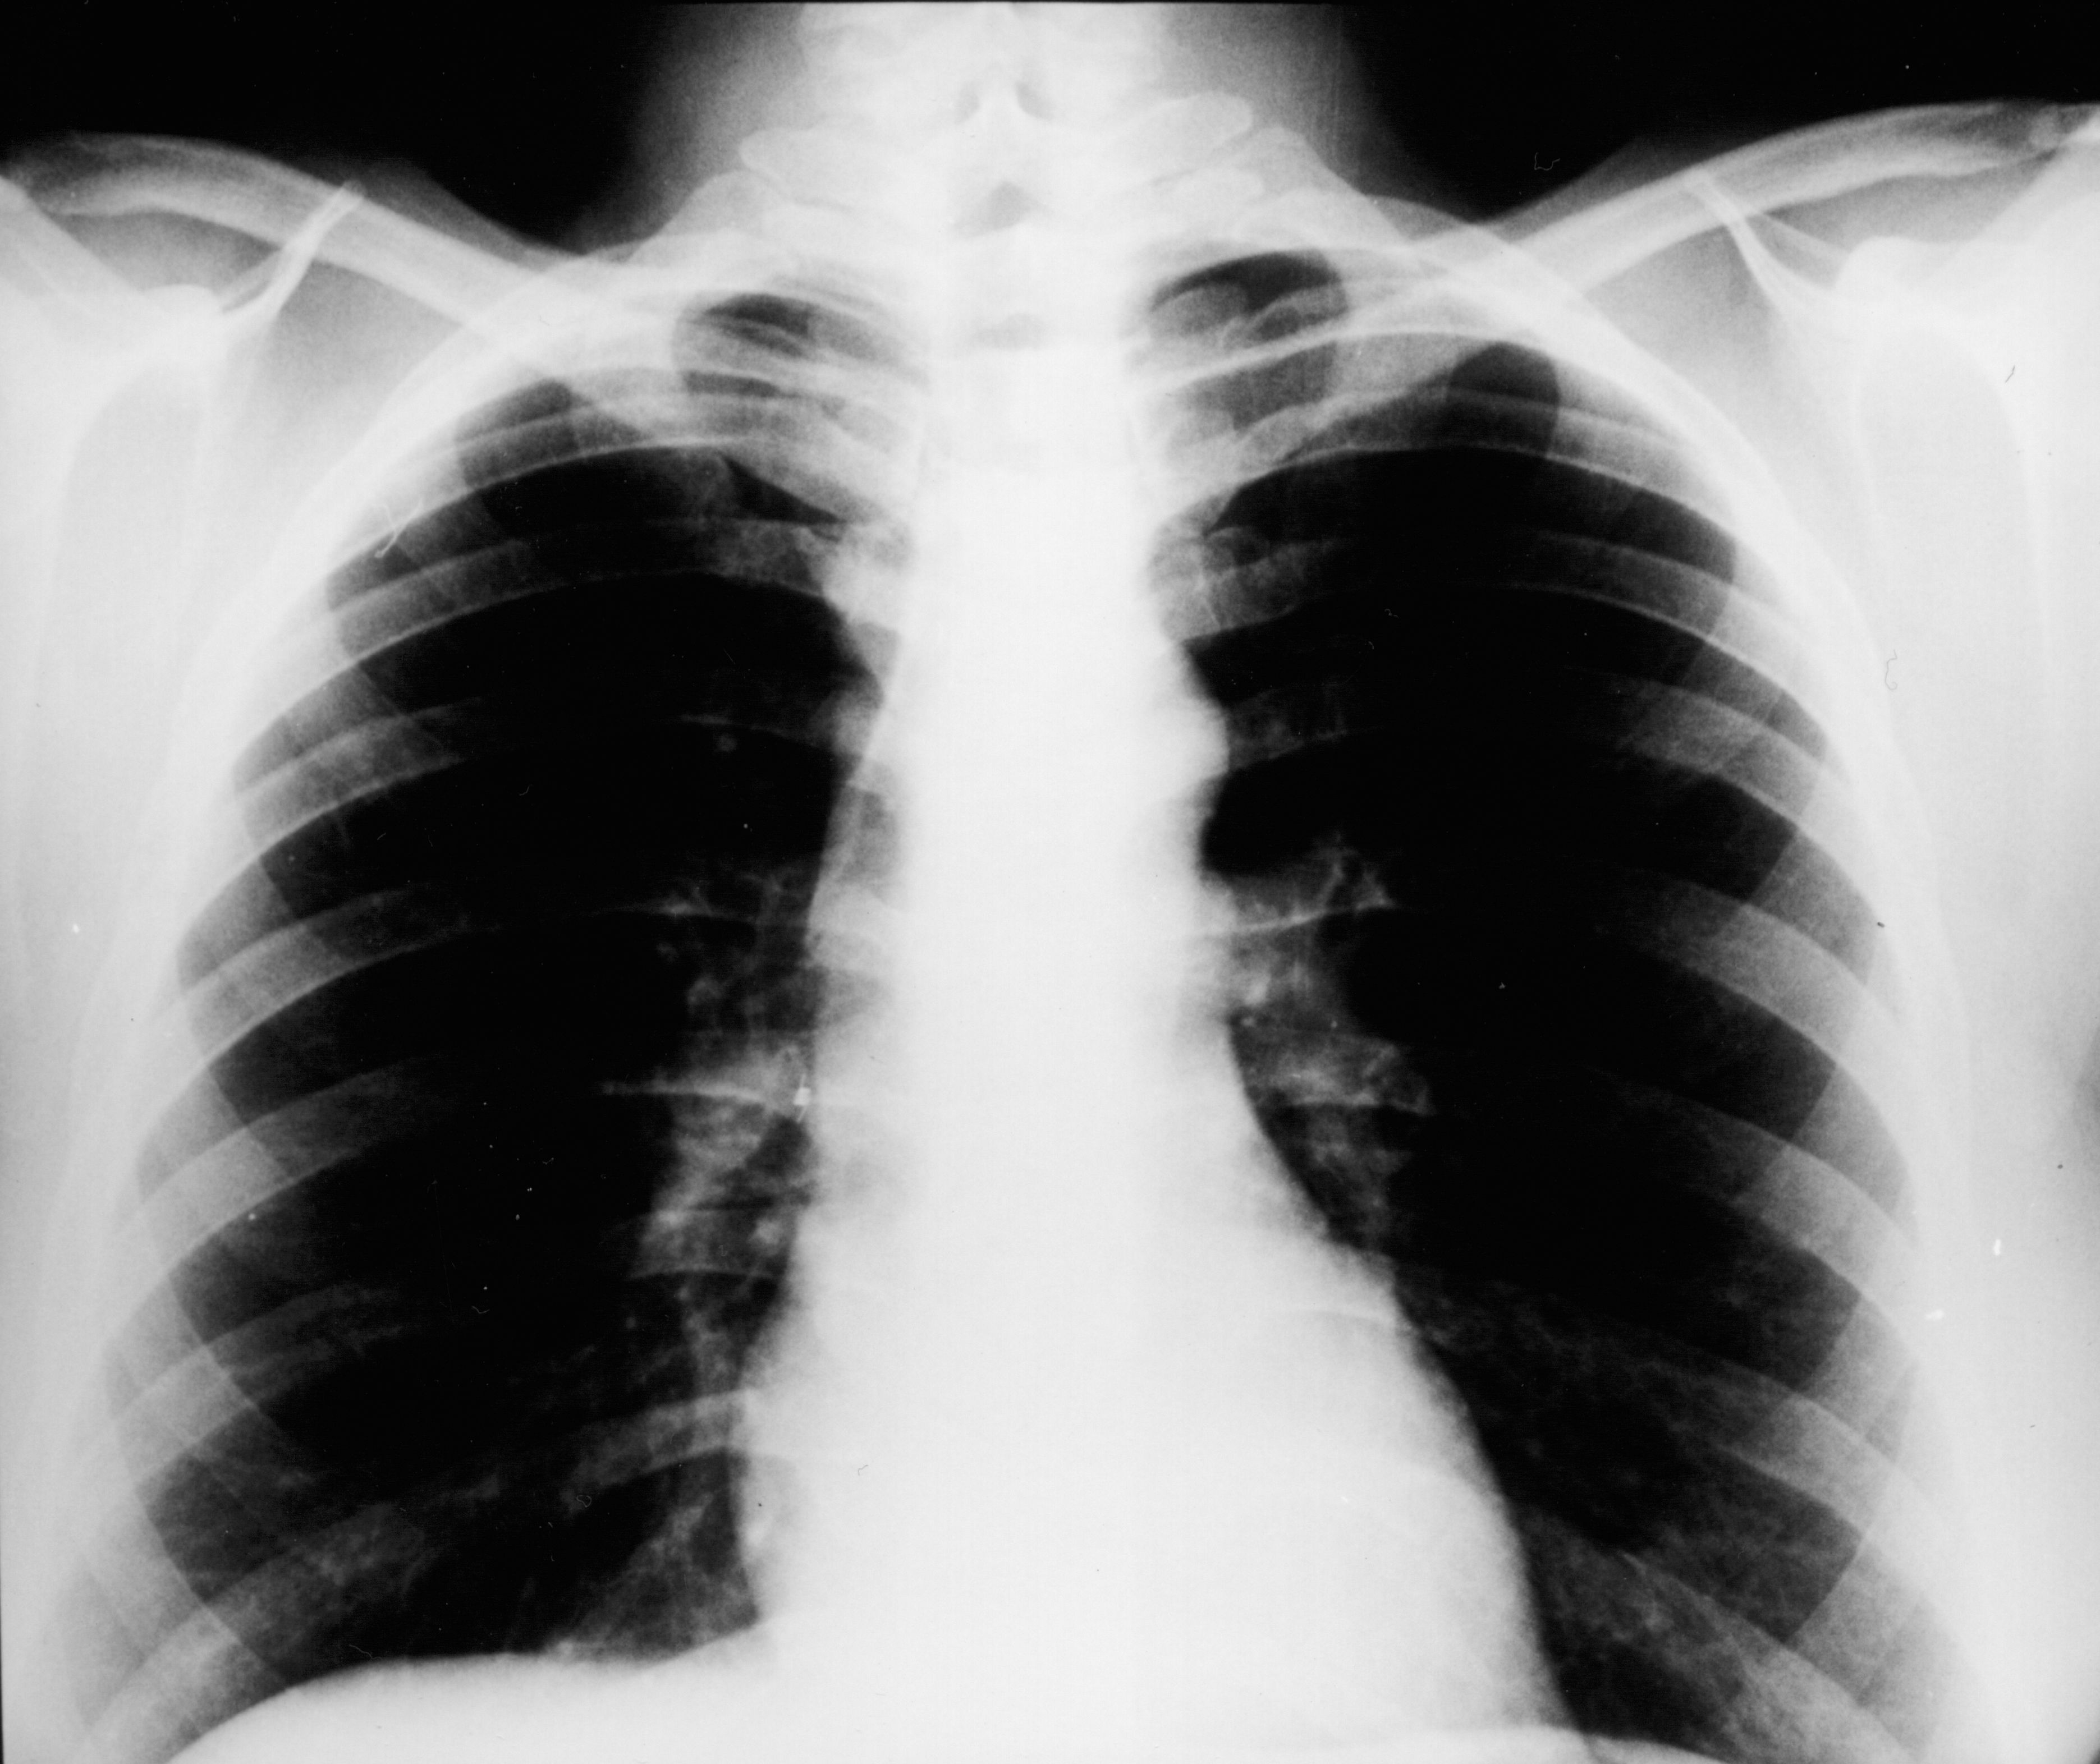
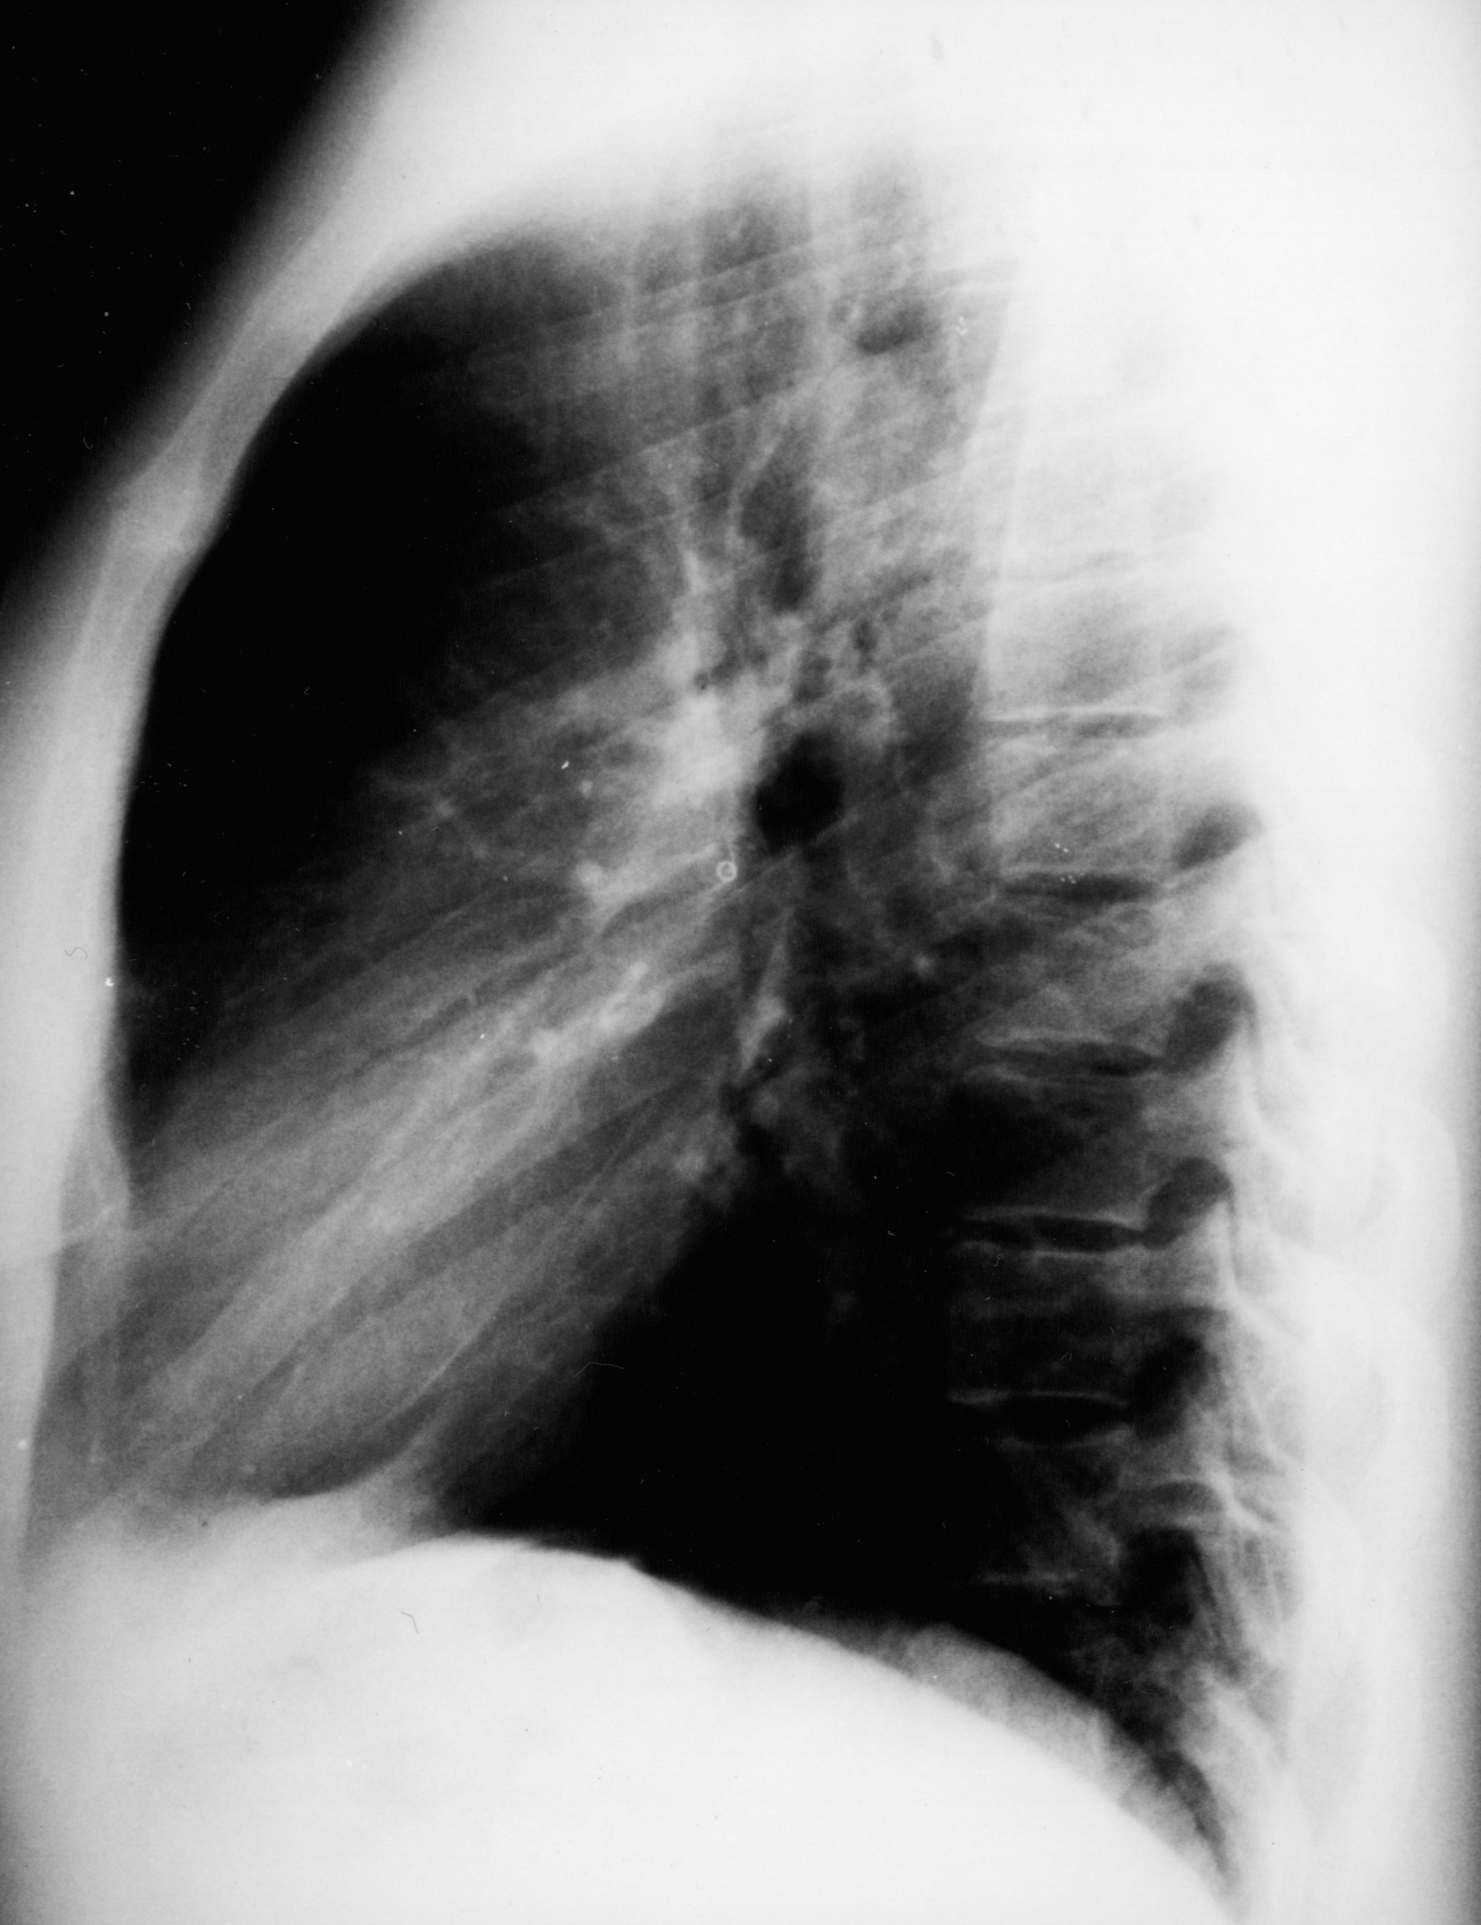
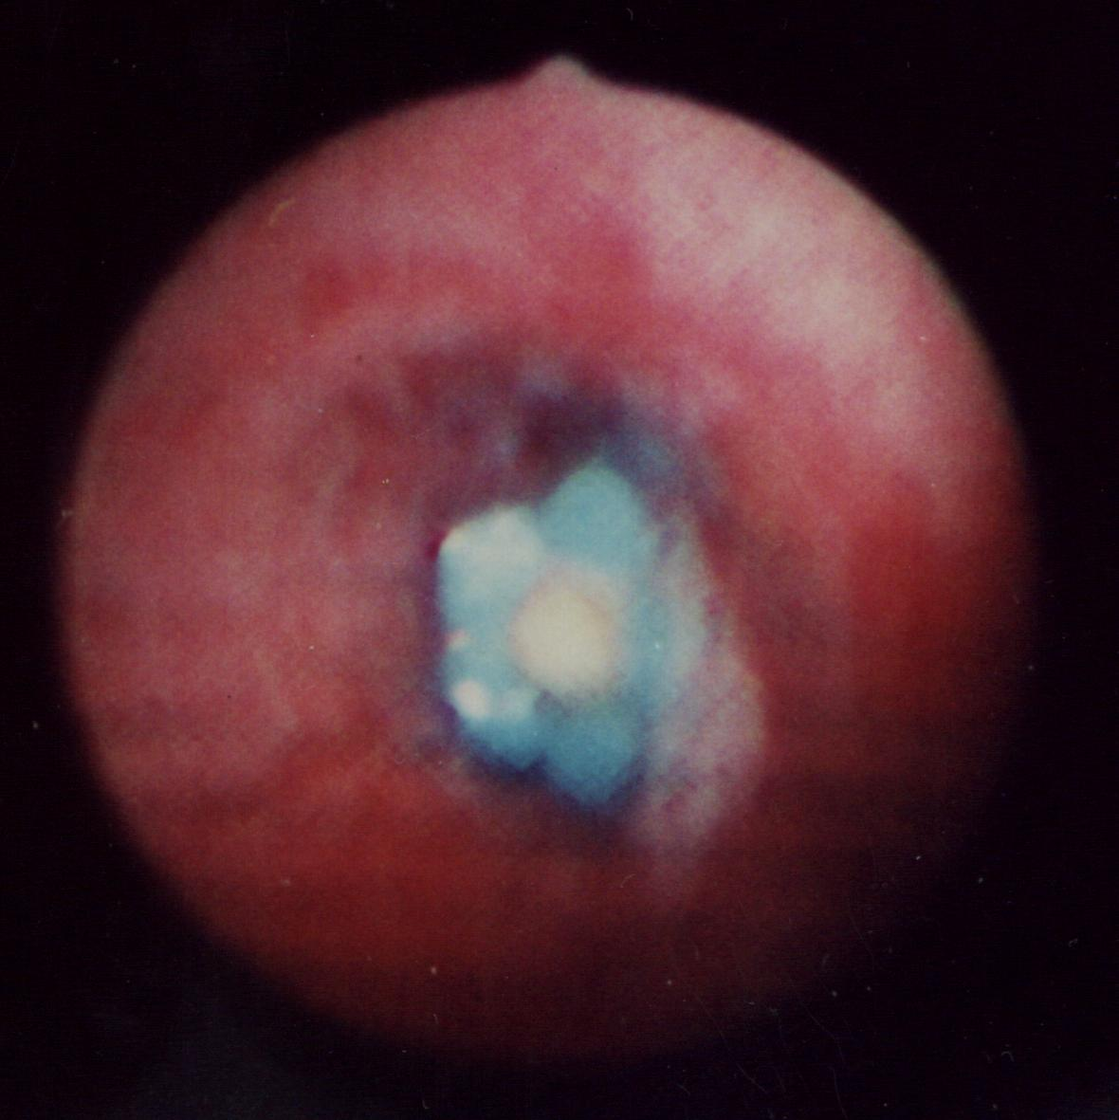
CE plástico
SERVIÇO DE BRONCOSCOPIA HC-FMUSP

Slide 28
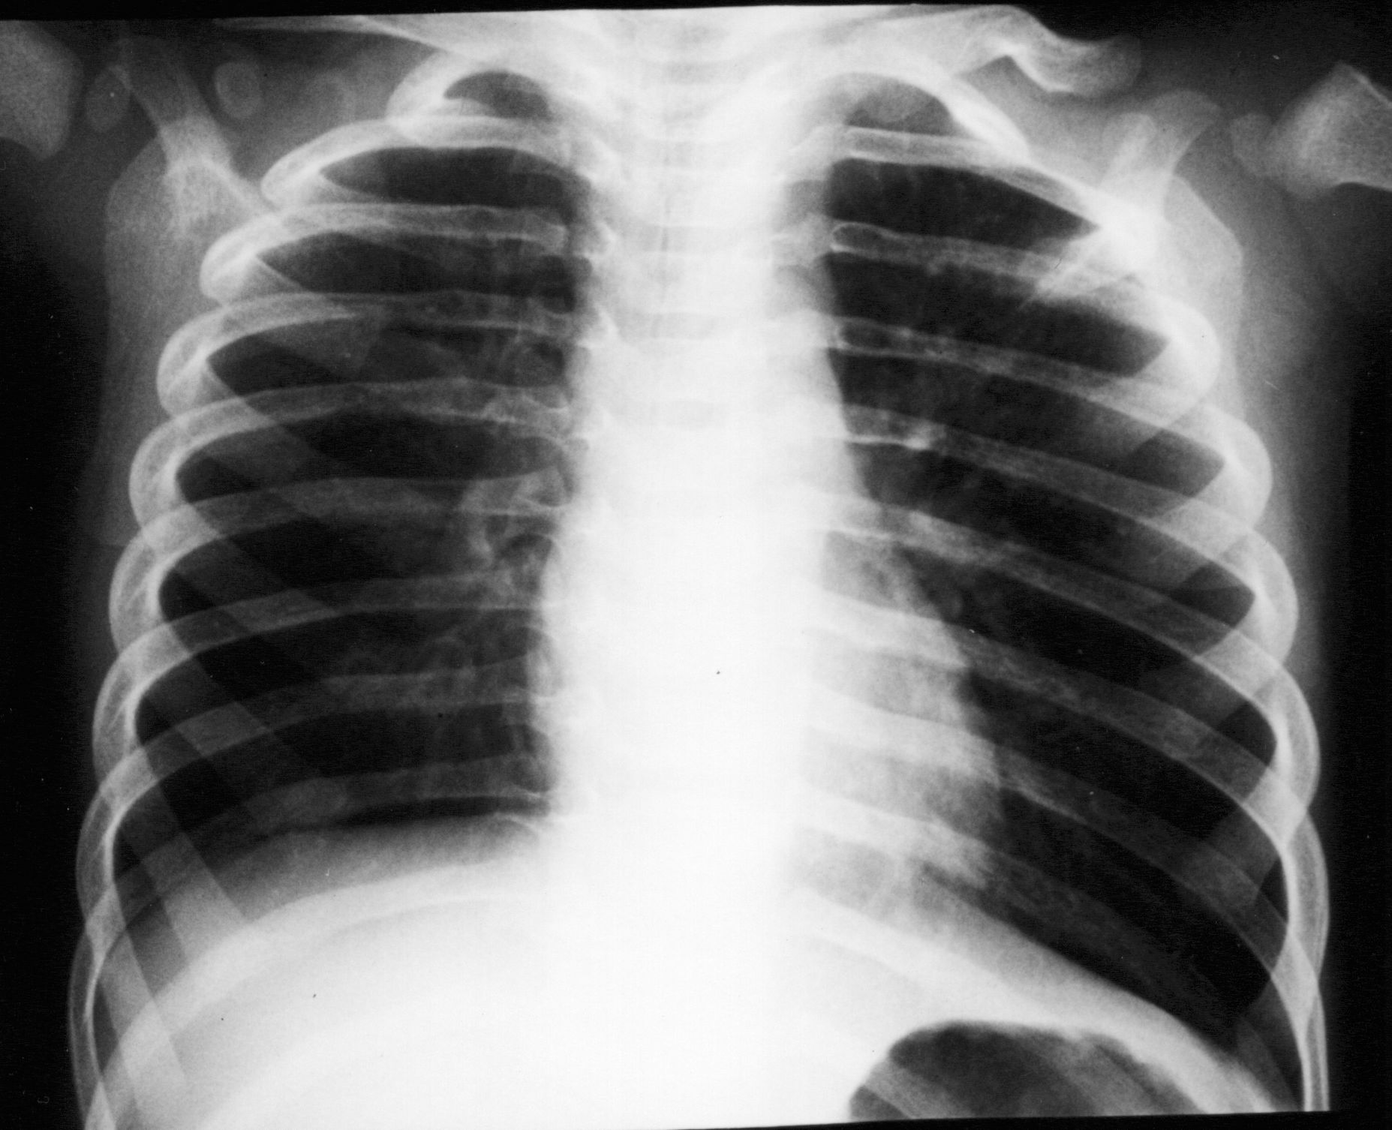
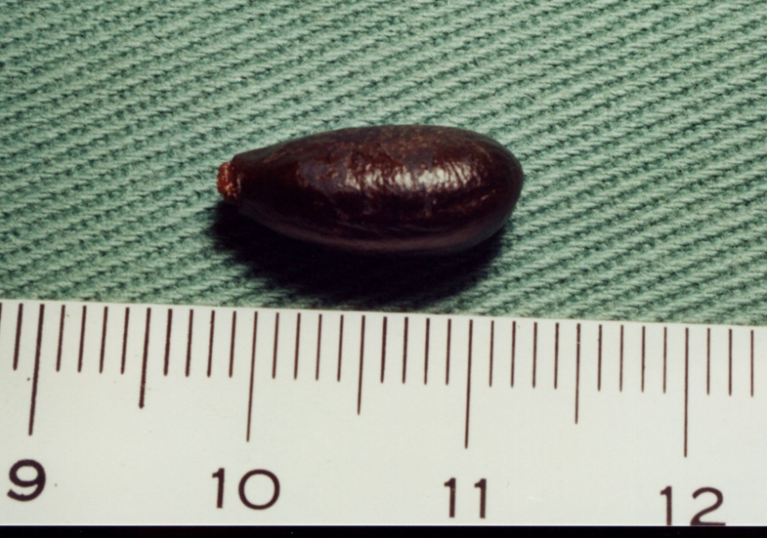
CE vegetal
SERVIÇO DE BRONCOSCOPIA HC-FMUSP

Slide 29
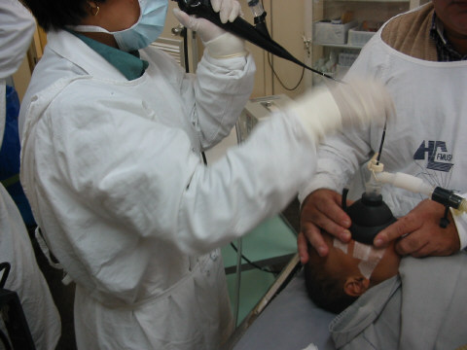
Tratamento endoscópico
Avaliação pelo ap. flexível
SERVIÇO DE BRONCOSCOPIA HC-FMUSP

Slide 30
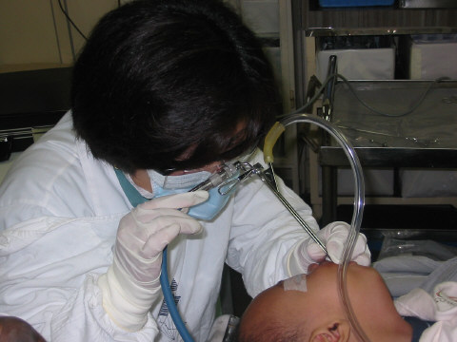
Tratamento endoscópico
Inspeção pelo aparelho rígido
SERVIÇO DE BRONCOSCOPIA HC-FMUSP

Slide 31
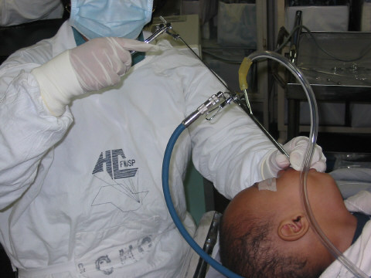
Remoção com pinça
SERVIÇO DE BRONCOSCOPIA HC-FMUSP

Slide 32
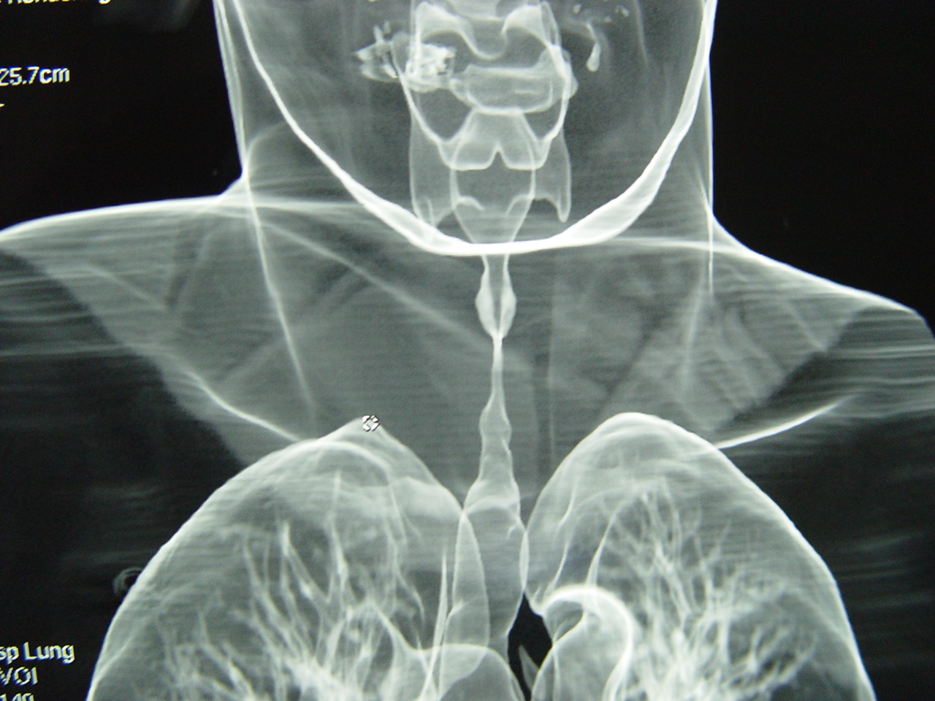
Estenose de traquéia

Slide 33
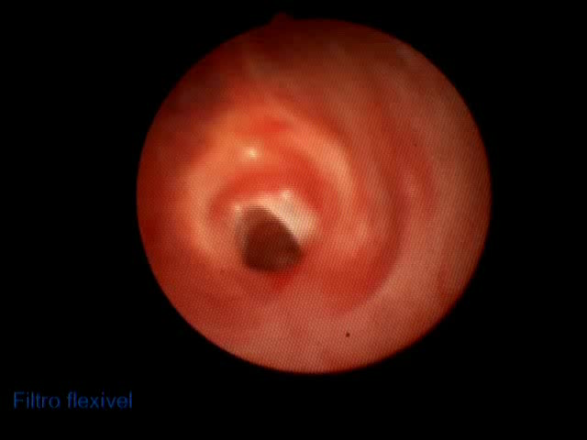

Slide 34
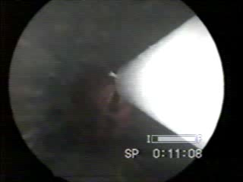

Slide 35
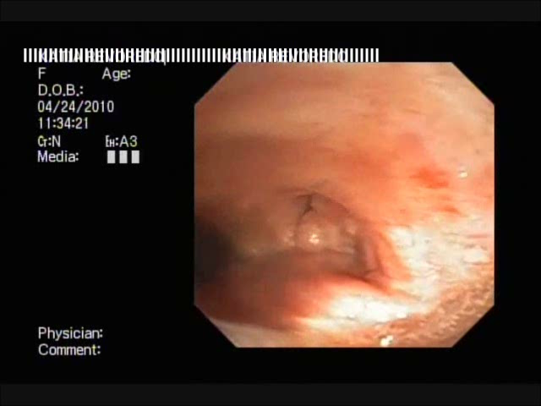

Slide 36
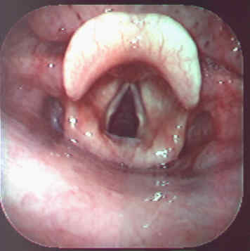
Via áerea superior

Slide 37
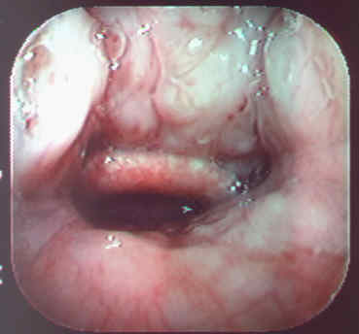
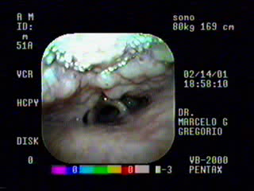
VAD: NÃO PREVISÍVEL

Slide 38
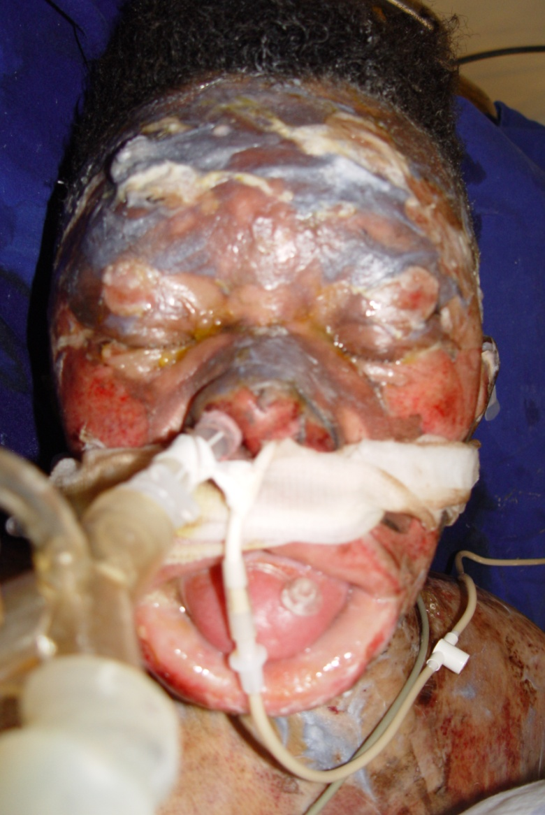

VAD: PREVISÍVEL
GRANDE QUEIMADO
FRATURA DE FACE

Slide 39


Posicionamento especial para intubação

Slide 40
Hemoptise
Definição: Expectoração sanguinea que se origina das vias aéreas inferiores
Desde um escarro hemoptoico até expectoração maciça de sangue

Slide 41

Obrigado pela atenção! marcelogervilla@gmail.com

